Slide 1
BÀI 21: PHÉP NHÂN SỐ THẬP PHÂN
Tiết 2: Nhân một số thập phân với một số thập phân

Slide 2
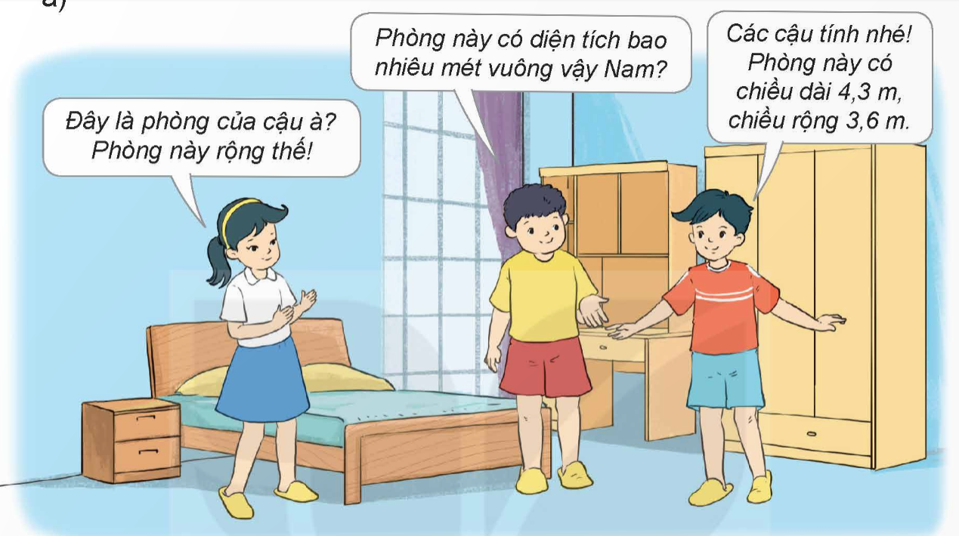
KHỞI ĐỘNG
Thứ Sáu ngày 7 tháng 11 năm 2025
Toán
Quan sát, đọc nội dung và trả lời câu hỏi

Slide 3



Em hãy nêu bài toán phù hợp với tình huống.
Bài toán: Phòng của Nam có chiều dài 4,3 m; chiều rộng 3,6 m. Tính diện tích phòng của Nam.
Muốn tính diện tích căn phòng đó, ta thực hiện phép tính gì?
Ta thực hiện phép tính nhân: 4,3 $×$ 3,6
Em có nhận xét gì về thừa số của phép tính trên?
Đây là phép nhân một số thập phân với một số thập phân.

Slide 4

HOẠT ĐỘNG KHÁM PHÁ

Slide 5



Thứ Sáu ngày 7 tháng 11 năm 2025
Toán
Nhân một số thập phân với một số thập phân (tt)
Thực hiện phép tính sau:
4,3 $×$ 3,6 = ? (m²)
“Để tìm kết quả của phép nhân này, ta có thể chuyển về phép nhân hai số tự nhiên không?”

Slide 6




Thứ Sáu ngày 7 tháng 11 năm 2025
Toán
Nhân một số thập phân với một số thập phân (tt)
Đổi số đo chiều dài, chiều rộng của căn phòng về đơn vị đề – xi – mét.
4,3 m = 43 dm; 3,6 m = 36 dm
Thực hiện phép nhân 43 $×$ 36
43 $×$ 36 = 1 548 dm².
Đổi kết quả số đo diện tích vừa tìm được về đơn vị mét vuông.
1 548 dm² = 15,48 m².

Slide 7
Cách đặt tính và thực hiện phép tính nhân hai số thập phân.
Ta thực hiện như sau:
Đặt tính và thực hiện phép nhân như nhân hai số tự nhiên.
Đếm được tất cả hai chữ số ở phần thập phân của hai thừa số, ta dùng dấu phẩy tách ở tích ra hai chữ số kể từ phải sang trái.

Slide 8
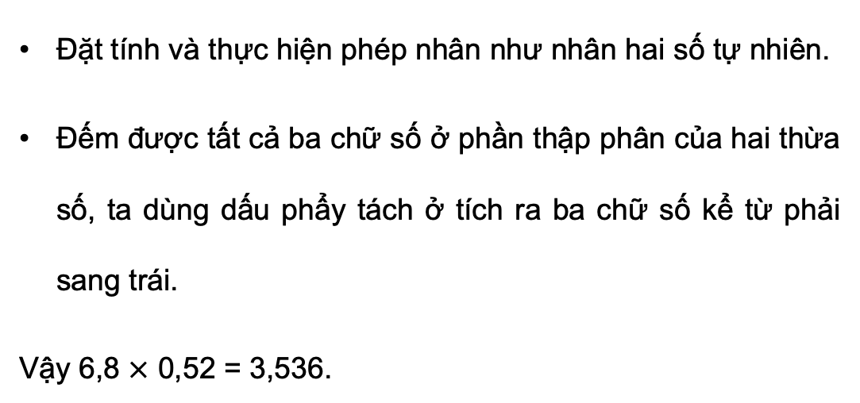
Quan sát và thực hiện phép tính sau: 6,8 $×$ 0,52 = ?
Bài giải
Đặt tính và thực hiện phép nhân như nhân hai số tự nhiên.
Đếm được tất cả ba chữ số ở phần thập phân của hai thừa số, ta dùng dấu phẩy tách ở tích ra ba chữ số kể từ phải sang trái.
Vậy 6,8 $×$ 0,52 = 3,536.

Slide 9



Thứ Sáu ngày 7 tháng 11 năm 2025
Toán
Nhân một số thập phân với một số thập phân (tt)
Quy tắc nhân một số thập phân với một số thập phân
Muốn nhân một số thập phân với một số thập phân ta làm như sau:
Đặt tính và thực hiện phép nhân như nhân hai số tự nhiên.
Đếm trong phần thập phân của cả hai thừa số có bao nhiêu chữ số thì dùng dấu phẩy tách ở tích ra bấy nhiêu chữ số kể từ phải sang trái

Slide 10

LUYỆN TẬP

Slide 11
Thứ Sáu ngày 7 tháng 11 năm 2025
Toán
Bài tập 1: Đặt tính rồi tính
7,5 x 3,4 21,9 x 5,1 8,41 x 2,5 3,08 x 0,73
7,5
3,4
300
225
25,50
21,9
5,1
219
1 095
111,69
8,41
2,5
4205
1682
21,025
3,08
0,73
924
2156
000
2,2484
x
x
x
x

Slide 12

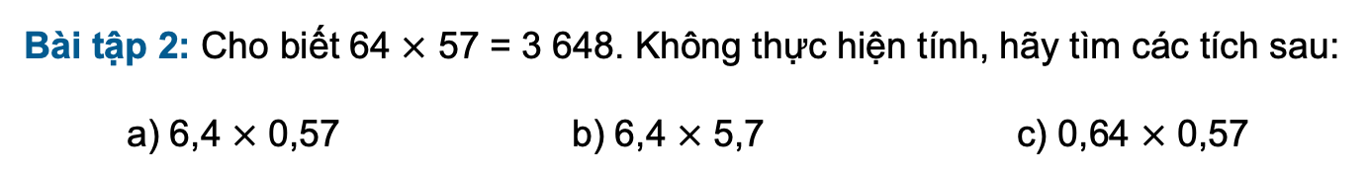
Bài tập 2: Cho biết 64 $×$ 57 = 3 648. Không thực hiện tính, hãy tìm các tích sau:
a) 6,4 $×$ 0,57 b) 6,4 $×$ 5,7 c) 0,64 $×$ 0,57
Em hãy nhận xét về số chữ số trong phần thập phân của các thừa số ở mỗi phép tính.
Thảo luận nhóm đôi
a) Ta đếm được trong phần thập phân của hai thừa số có 3 chữ số.
b) Ta đếm được trong phần thập phân của hai thừa số có 2 chữ số.
c) Ta đếm được trong phần thập phân của hai thừa số có 4 chữ số.

Slide 13

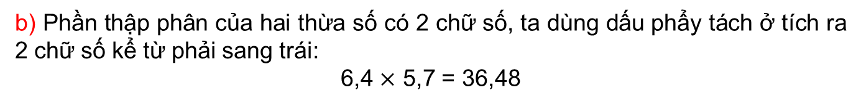
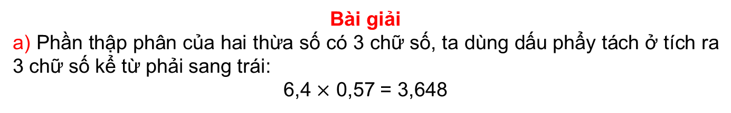
Thứ Sáu ngày 7 tháng 11 năm 2025
Toán
Nhân một số thập phân với một số thập phân (tt)
Bài giải
a) Phần thập phân của hai thừa số có 3 chữ số, ta dùng dấu phẩy tách ở tích ra 3 chữ số kể từ phải sang trái:
6,4 $×$ 0,57 = 3,648
b) Phần thập phân của hai thừa số có 2 chữ số, ta dùng dấu phẩy tách ở tích ra 2 chữ số kể từ phải sang trái:
6,4 $×$ 5,7 = 36,48

Slide 14

Thứ Sáu ngày 7 tháng 11 năm 2025
Toán
Nhân một số thập phân với một số thập phân (tt)
Bài giải
c) Phần thập phân của hai thừa số có 4 chữ số, ta dùng dấu phẩy tách ở tích ra 4 chữ số kể từ phải sang trái:
0,64 $×$ 0,57 = 0,3648

Slide 15

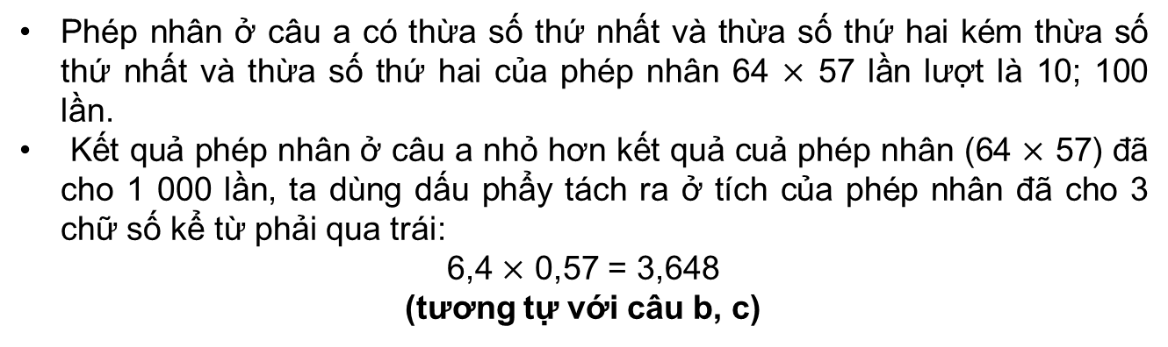
Thứ Sáu ngày 7 tháng 11 năm 2025
Toán
Nhân một số thập phân với một số thập phân (tt)
LƯU Ý
Phép nhân ở câu a có thừa số thứ nhất và thừa số thứ hai kém thừa số thứ nhất và thừa số thứ hai của phép nhân 64 $×$ 57 lần lượt là 10; 100 lần.
Kết quả phép nhân ở câu a nhỏ hơn kết quả cuả phép nhân (64 $×$ 57) đã cho 1 000 lần, ta dùng dấu phẩy tách ra ở tích của phép nhân đã cho 3 chữ số kể từ phải qua trái:
6,4 $×$ 0,57 = 3,648
(tương tự với câu b, c)

Slide 16


Thứ Sáu ngày 7 tháng 11 năm 2025
Toán
Nhân một số thập phân với một số thập phân (tt)
Khi thừa số của một phép nhân số thập phân tăng hoặc giảm 10; 100;... lần thì tích của phép nhân đó thay đổi như thế nào?
Khi thừa số của một phép nhân số thập phân tăng hoặc giảm 10; 100;... lần thì tích của phép nhân tăng hoặc giảm 10; 100;.. lần.

Slide 17

VẬN DỤNG

Slide 18
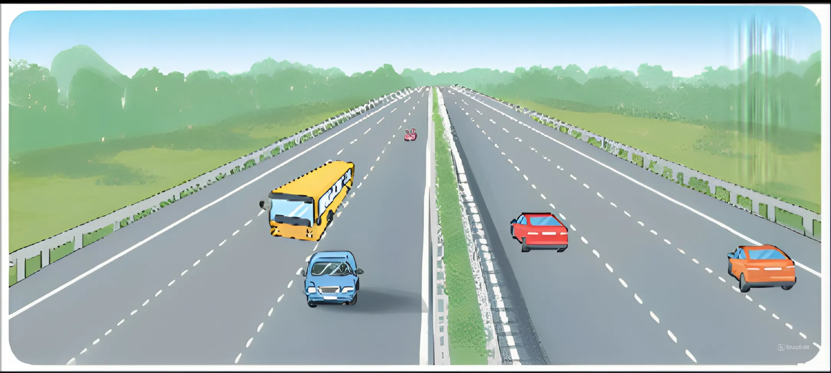
Thứ Sáu ngày 7 tháng 11 năm 2025
Toán
Nhân một số thập phân với một số thập phân (tt)
Bài tập 3: Một ô tô đi trên đường cao tốc, mỗi giờ đi được 84,5 km. Hỏi trong 1,2 giờ ô tô đó đi được bao nhiêu ki – lô – mét?

Slide 19

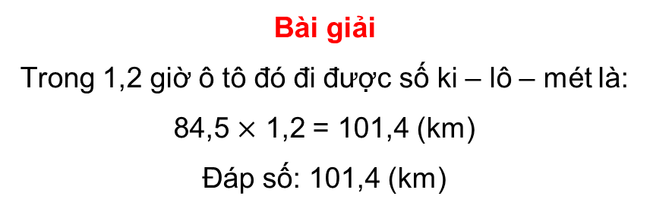
Thứ Sáu ngày 7 tháng 11 năm 2025
Toán
Nhân một số thập phân với một số thập phân (tt)
Tóm tắt:
1 giờ ô tô đi được: 84,5 km.
1,2 giờ ô tô đi được: … km?
Bài giải
Trong 1,2 giờ ô tô đó đi được số ki – lô – mét là:
84,5 $×$ 1,2 = 101,4 (km)
Đáp số: 101,4 (km)

Slide 20

Thứ Sáu ngày 7 tháng 11 năm 2025
Toán
Nhân một số thập phân với một số thập phân (tt)
Đố bạn
Hoạt động trải nghiệm
Bạn A nêu một phép nhân số thập phân với số tự nhiên bất kì, bạn B thực hiện phép tính và nêu kết quả. Hai bạn thay nhau đố và trả lời, thống nhất kết quả.

Slide 21
CỦNG CỐ, VẬN DỤNG
Ôn tập
kiến thức đã học.
Hoàn thành
bài tập
trong SBT.
Đọc và chuẩn bị trước Tiết 3:
Luyện tập

Slide 22
BÀI HỌC KẾT THÚC, CÁM ƠN CÁC EM ĐÃ LẮNG NGHE

